Slide 1
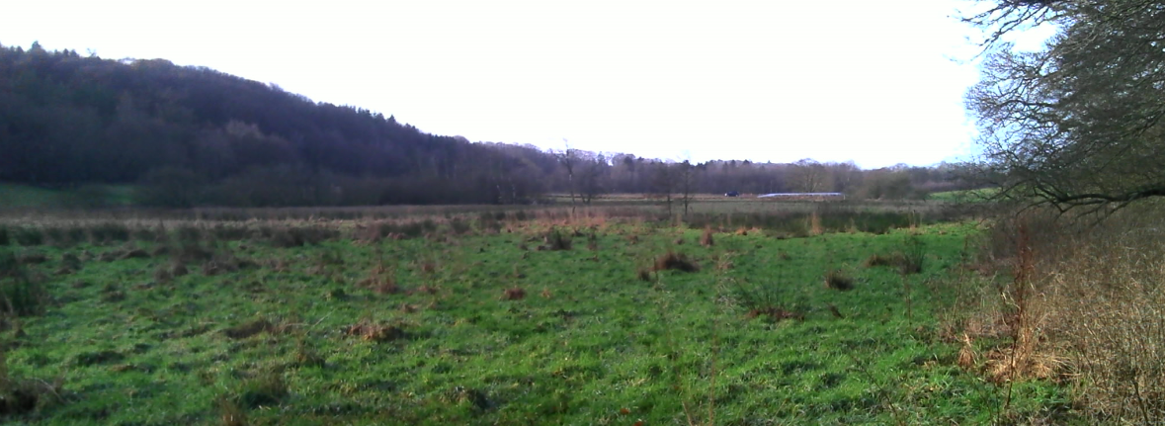
Vådområde Korreborg Bæk,
Lodsejermøde 28. oktober 2021

Slide 2
Dagsorden for mødet
1. Velkomst v/ Keld Schrøder-Thomsen, Viborg Kommune
2. Præsentation af projektet v/ Keld Schrøder Thomsen
3. Spørgsmål og diskussion til projektet.
4. Jordfordeling og kompensationsmuligheder i projektet v/
Erik Steen Kristensen, Landbrugsstyrelsen
5. Fremgangsmåde ved jordfordeling - og alt det med småt v/ Thyra Frisk Landbrugsstyrelsen
6. Praktiske forhold omkring jordfordelingen v/ Erik Steen Kristensen
7. Kaffe og håndmadder
8. Spørgsmål og diskussion
9. Nedsættelse af lodsejerudvalg v. Erik Steen Kristensen
10. Afslutning v/ Keld Schrøder-Thomsen.

Slide 3
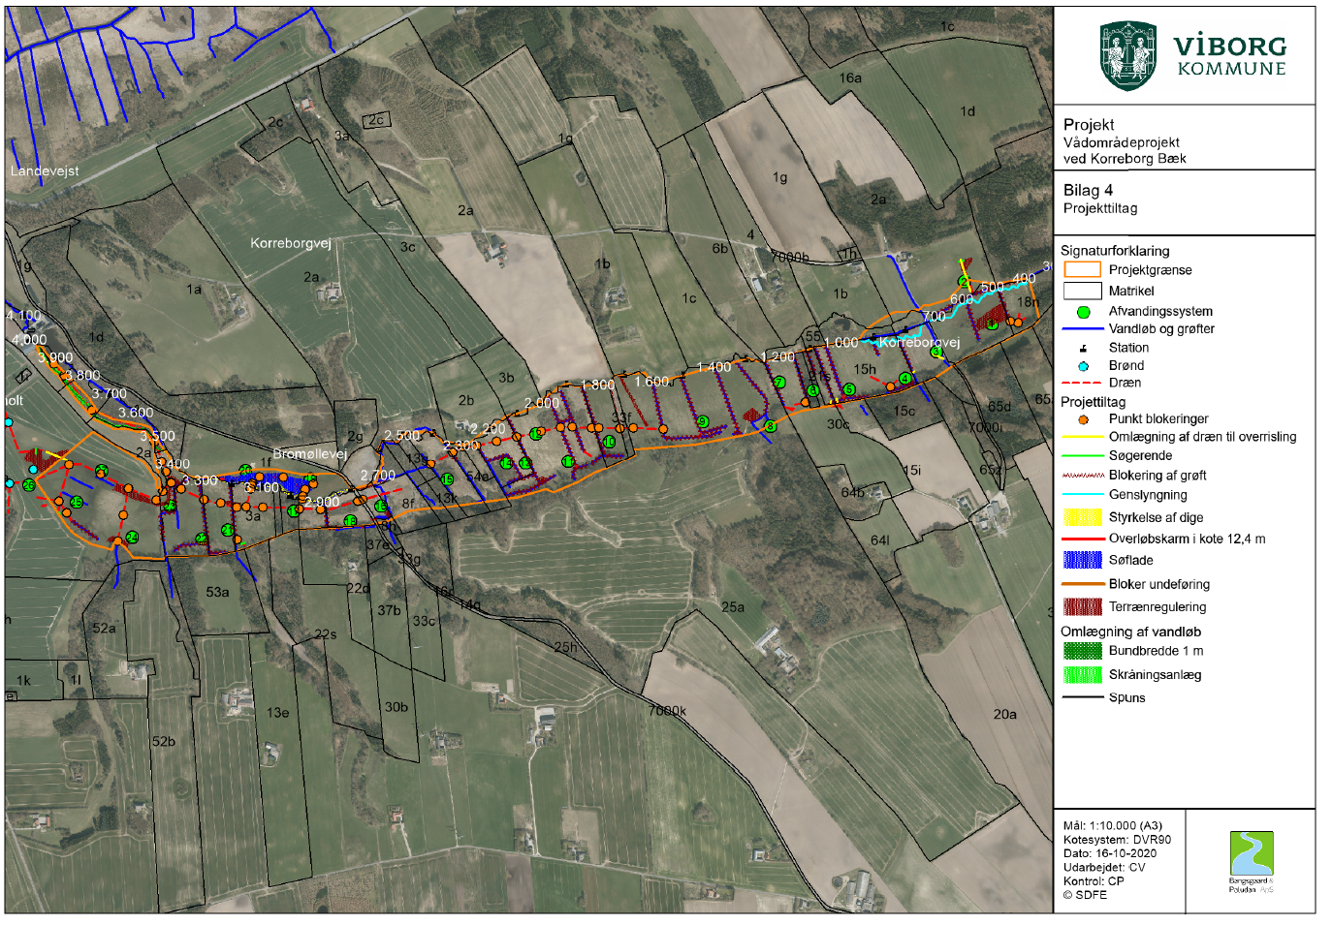

Slide 4
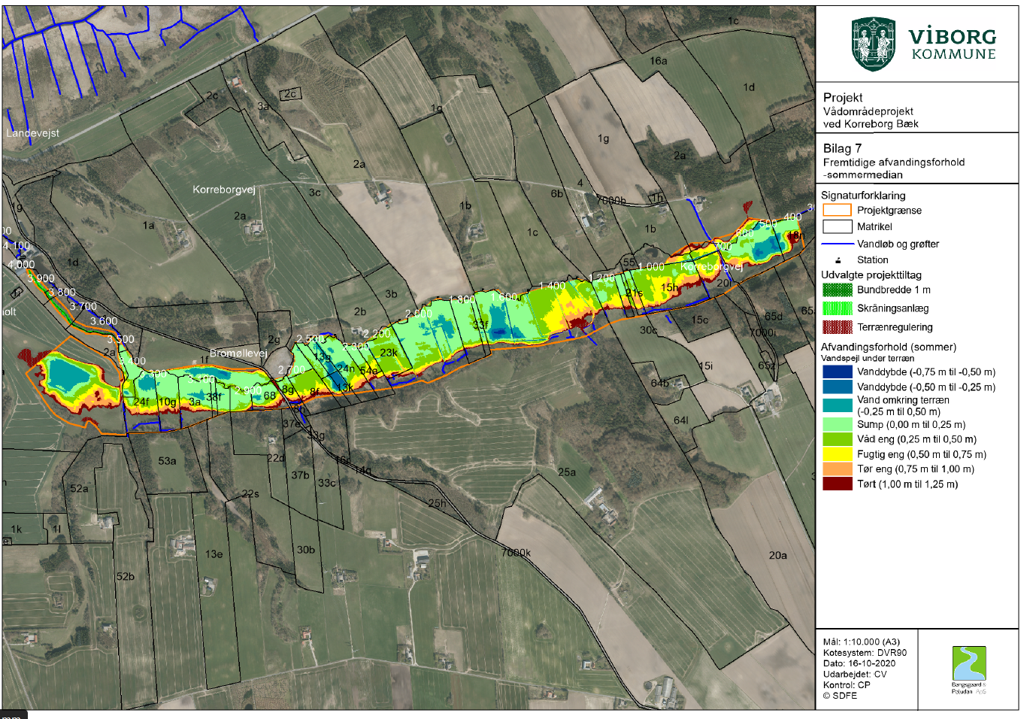

Slide 5
Projekttal:
Areal 70,5 ha.
Kvælstoftilbageholdelse: 9.530 kg N/år - 135 kg N/ha/år
Drivhusgasreduktion: 361 ton CO2-ækvivalenter – 5,1 ton/ha

Slide 6
Det videre forløb
Status for vådområdeprojektet:
Teknisk forundersøgelse gennemført
Ejendomsmæssig forundersøgelse er gennemført
Landbrusstyrelsen har bevilget i alt 12,6 mio. kr. til at gnnemføre projektet
Næste skridt:
Jordfordeling og aftaler om 20-årig fastholdelse
Hvis det lykkes at indgå aftaler med alle lodsejere, kan anlægsarbejdet gennemføres i 2023
Hjemmeside

Slide 7


